Slide 1
به نام خدا
پروژه هوش مصنوعی
موضوع پروژه : حل پازل
اعضای گروه : حسن اشکنانی – علیرضا خوشنود – محمد رضا ارجمندی
استاد دکتر ذبیحی فر
نیمسال اول-سال تحصیلی(1403-1404)
دی 1403

Slide 2
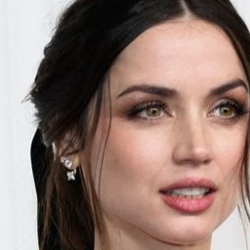
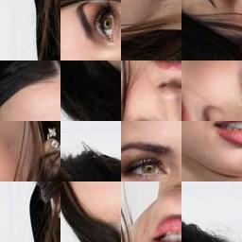
معرفی پروژه:
حل پازل هایی با ابعاد های متفاوت
تصویر حل شده قطعات پازل عکس اولیه

Slide 3

بخش اول :‌ تشریح کد
cv2: برای پردازش تصویر با استفاده از OpenCV.
numpy: برای کار با آرایه‌های چندبعدی (مانند تصاویر).
ssim: محاسبه شاخص شباهت ساختاری برای ارزیابی شباهت بین تصاویر.

Slide 4
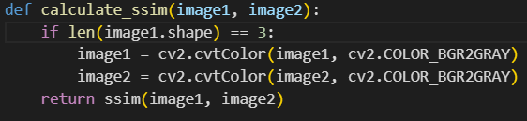
بخش اول :‌ تشریح کد
SSIM (Structural Similarity Index)
هدف: اندازه‌گیری شباهت ساختاری بین دو تصویر.
عملکرد: این تابع شباهت ساختاری بین دو تصویر را با در نظر گرفتن تغییرات روشنایی، کنتراست، و ساختار بررسی می‌کند. به عبارت دیگر، SSIM مقایسه‌ای است که به طور خاص ویژگی‌های تصویری مشابه مانند لبه‌ها، بافت‌ها و ساختارها را در نظر می‌گیرد.
ویژگی‌ها: SSIM از یک معادله ریاضی استفاده می‌کند که تفاوت‌ها را در سه قسمت زیر بررسی می‌کند:
روشنایی Luminance : میزان روشنایی یا تیرگی تصویر.
کنتراست Contrast : تفاوت در روشنایی پیکسل‌ها.
ساختار Structure : ارتباطات فضایی بین پیکسل‌ها.
مقدار خروجی SSIM : یک مقدار از 0 تا 1 می‌دهد. 1 به معنی شباهت کامل است و 0 به معنی تفاوت کامل بین دو تصویر.

Slide 5
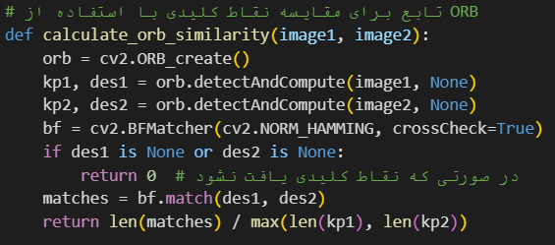
بخش اول :‌ تشریح کد
ORB (Oriented FAST and Rotated BRIEF)
هدف: مقایسه ویژگی‌های محلی (مثل نقاط کلیدی) در دو تصویر با استفاده از روش ORB .
عملکرد: ORB یک روش مبتنی بر ویژگی‌های محلی است که از ترکیب دو الگوریتم FAST برای شناسایی نقاط کلیدی و BRIEF برای توصیف این نقاط استفاده می‌کند. این روش به ویژه برای شناسایی ویژگی‌های تکراری و مقاوم به چرخش و مقیاس مفید است.
ویژگی‌ها: ORB مقاوم به تغییرات مقیاس و چرخش است، یعنی می‌تواند نقاط مشابه را حتی در صورتی که تصویر چرخیده یا تغییر مقیاس داده شده باشد، شناسایی کند.
مقدار خروجی: شباهت ORB از تعداد نقاط کلیدی مشترک بین دو تصویر محاسبه می‌شود. هر چه این تعداد بیشتر باشد، شباهت بالاتر است.

Slide 6
بخش اول :‌ تشریح کد
Frequency Similarity با استفاده از تبدیل فوریه
هدف: مقایسه ویژگی‌های فرکانسی دو تصویر.
عملکرد: این روش با استفاده از تبدیل فوریه، ویژگی‌های فرکانسی تصاویر را استخراج می‌کند. تبدیل فوریه به هر تصویر یک نمایش فرکانسی می‌دهد که در آن فرکانس‌های پایین مربوط به ویژگی‌های کلی تصویر و فرکانس‌های بالا به ویژگی‌های دقیق‌تر و لبه‌ها مربوط می‌شوند.
ویژگی‌ها: مقایسه فرکانسی به ویژه برای تشخیص تغییرات در بافت یا الگوهای کلی تصویر مفید است. این مقایسه برای تصاویر که شباهت‌هایی در ساختار کلی دارند اما تفاوت‌های ظریف‌تری دارند، مناسب است.
مقدار خروجی: مشابهت فرکانسی می‌تواند با مقایسه مقادیر فرکانس در دو تصویر محاسبه شود. برای مقایسه معمولاً از مدول تبدیل فوریه و تفاوت‌های آن استفاده می‌شود.

Slide 7
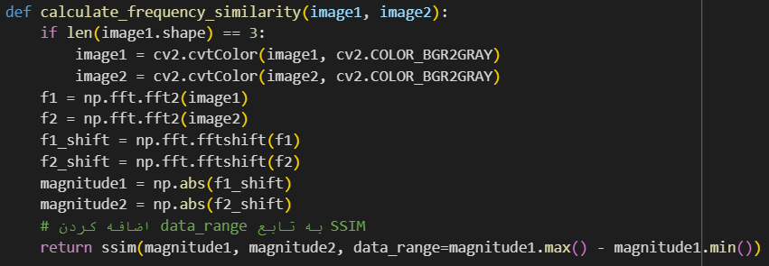
بخش اول :‌ تشریح کد

Slide 8
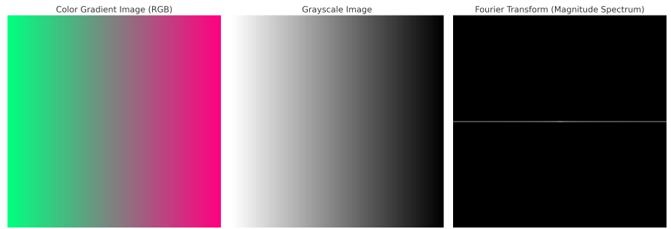
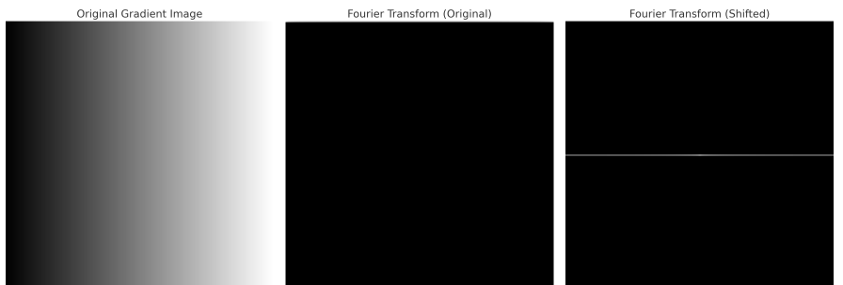
یک مثال از تبدیل فوریه عکس و شیفت آن

Slide 9
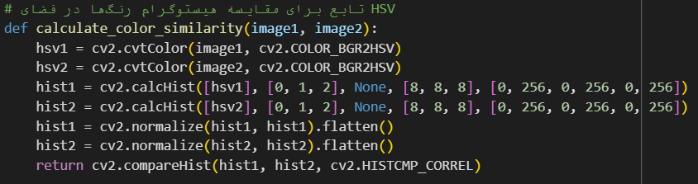
بخش اول :‌ تشریح کد
Color Similarity
هدف: مقایسه رنگ‌ها و تفاوت‌های رنگی دو تصویر.
عملکرد: این تابع به مقایسه ویژگی‌های رنگی تصویر می‌پردازد. از فضای رنگی HSVکه بیشتر متناسب با ویژگی‌های انسانی است برای استخراج اطلاعات رنگی استفاده می‌شود. تفاوت‌های رنگی می‌توانند نشان‌دهنده تفاوت‌های محتوایی در تصویر باشند.
ویژگی‌ها: این روش به ویژه زمانی که تصاویر به دلیل تغییرات نوری یا فیلترهای مختلف تغییر رنگ داده‌اند، می‌تواند مفید باشد.
مقدار خروجی: شباهت رنگی معمولاً با استفاده از مسافت رنگی یا روش‌های مشابه برای مقایسه رنگ‌ها محاسبه می‌شود.

Slide 10
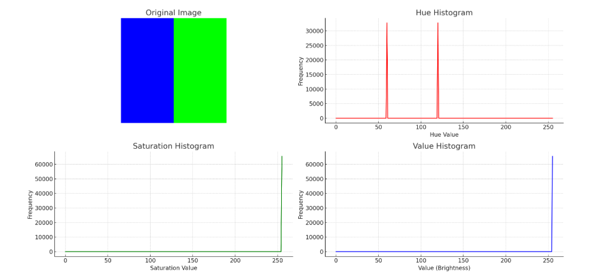
مثالی از HSV

Slide 11
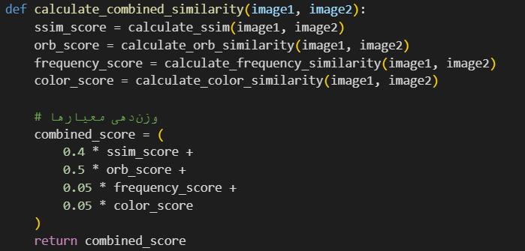
بخش اول :‌ تشریح کد
Combined Similarity
شباهت نهایی با ترکیب چهار معیار (SSIM، ORB، فرکانس و رنگ) محاسبه می‌شود.
در این قسمت به تابع هایمان بر اساس نمونه ی ورودیمان وزن دهی میکنیم

Slide 12
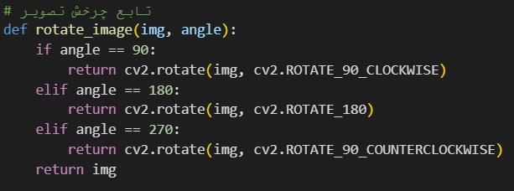
بخش اول :‌ تشریح کد
Rotate Image
تصویر را به زاویه‌های ۹۰، ۱۸۰ یا ۲۷۰ درجه می‌چرخاند.

Slide 13
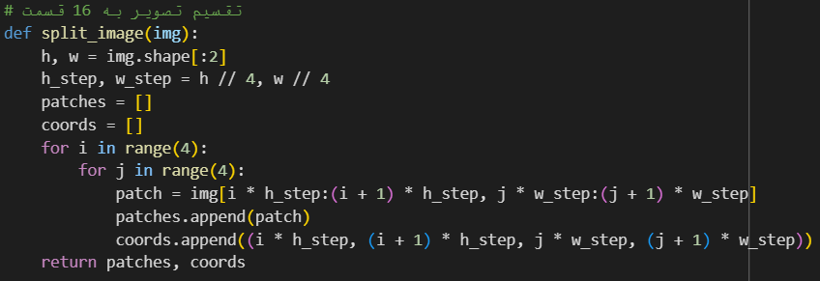
بخش اول :‌ تشریح کد
Split Image into 16 Patches
تصویر به ۱۶ بخش مساوی تقسیم می‌شود.

Slide 14
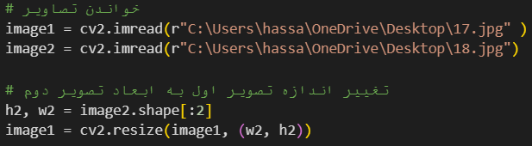
بخش اول :‌ تشریح کد
Load Images
تصاویر خوانده شده و اندازه‌ی تصویر اول با تصویر دوم یکسان می‌شود.

Slide 15
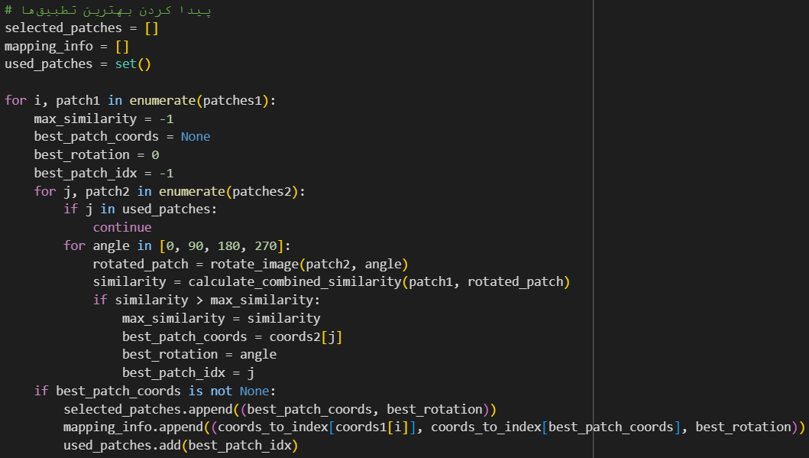
بخش اول :‌ تشریح کد
Mapping Patches
بهترین تکه از تصویر دوم برای هر تکه از تصویر اول پیدا می‌شود.

Slide 16
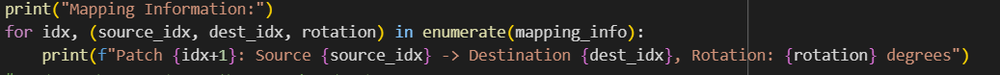
بخش اول :‌ تشریح کد
نمایش تکه های تطابق یافته و نمایش میزان چرخشی که هر کدام از قطعات داشته است

Slide 17
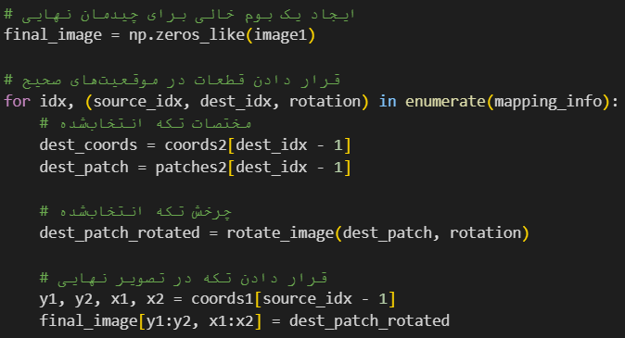
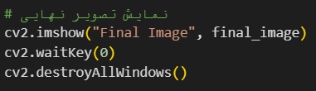
بخش اول :‌ تشریح کد
Construct Final Image
تصویر نهایی با چیدمان تکه‌های تطبیق یافته ایجاد می‌شود.

Slide 18

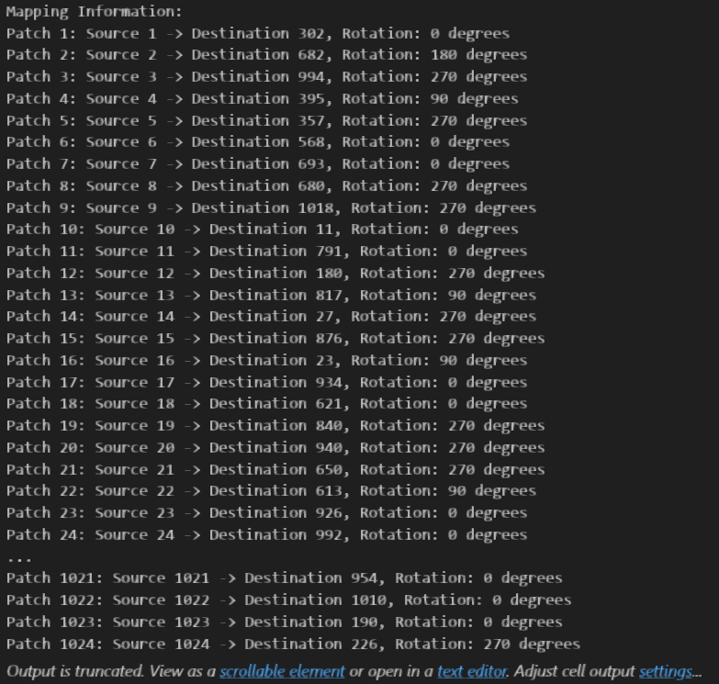
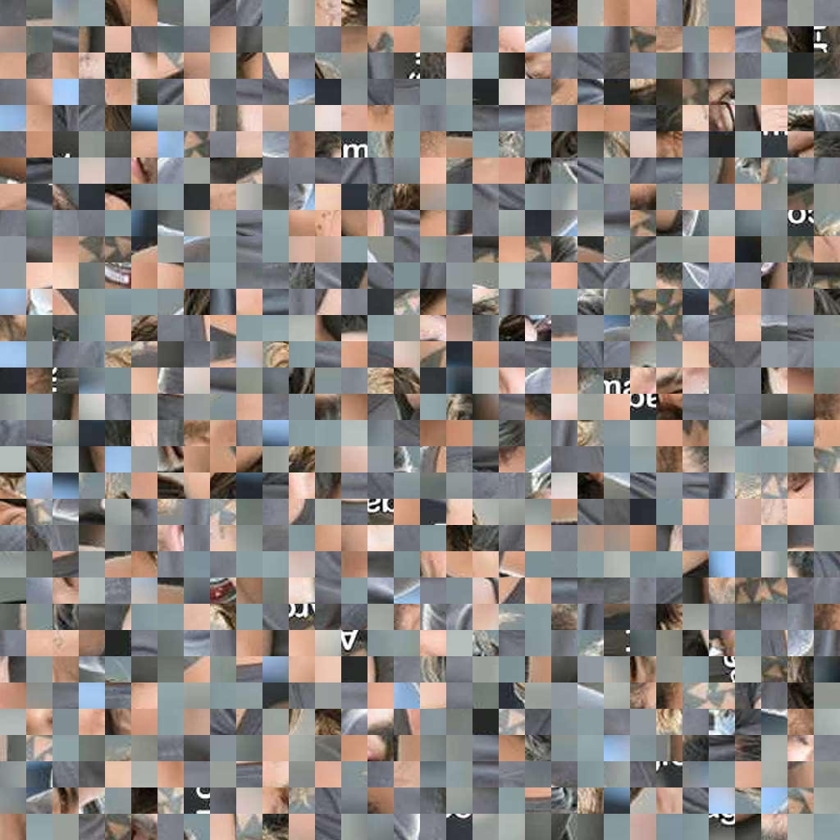
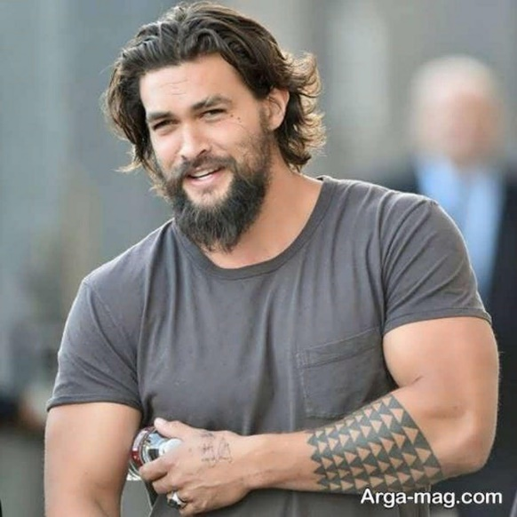
بخش دوم :‌ تست ها و نتایج
تصویر اولیه
پازل حل شده تیکه های پازل
تعداد قطعات پازل : 102۴
ابعاد : ۳۲ * ۳۲
قطعات این عکس علاوه بر جابه‌جایی دوران نیز داشته است

Slide 19
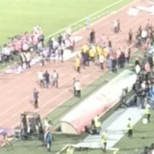
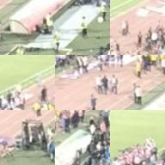
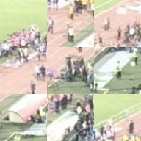
بخش دوم :‌ تست ها و نتایج
تصویر حل شده قطعات پازل عکس اولیه

Slide 20

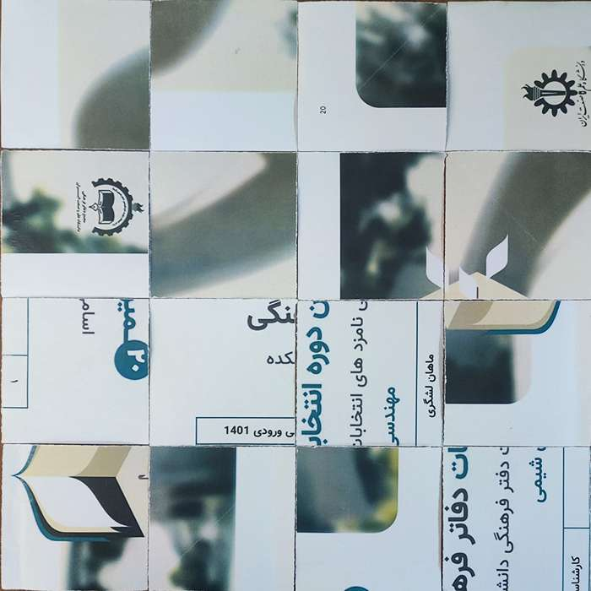

بخش دوم :‌ تست ها و نتایج
تصویر حل شده قطعات پازل عکس اولیه

Slide 21
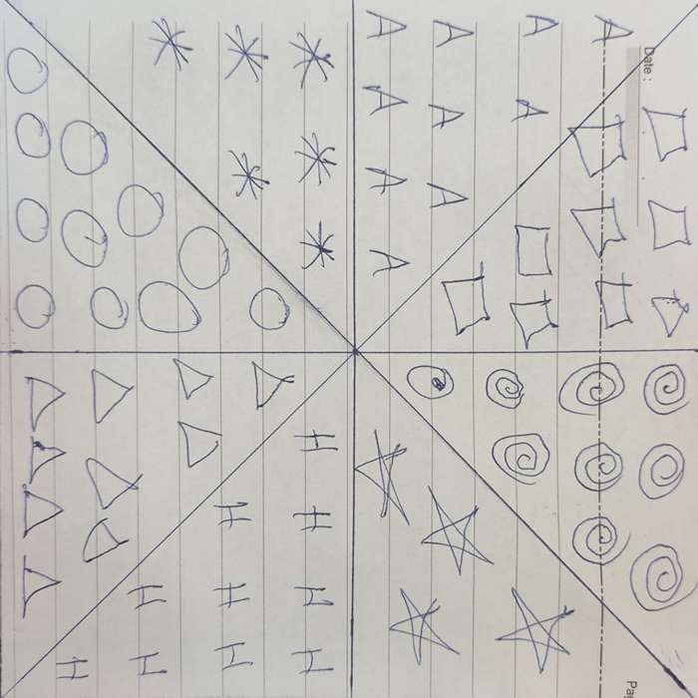
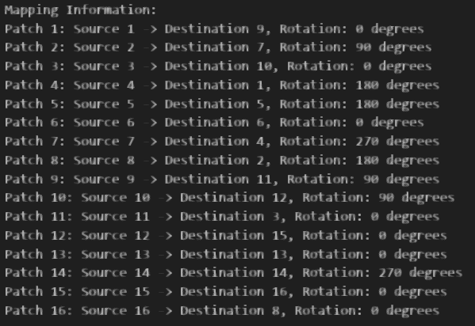
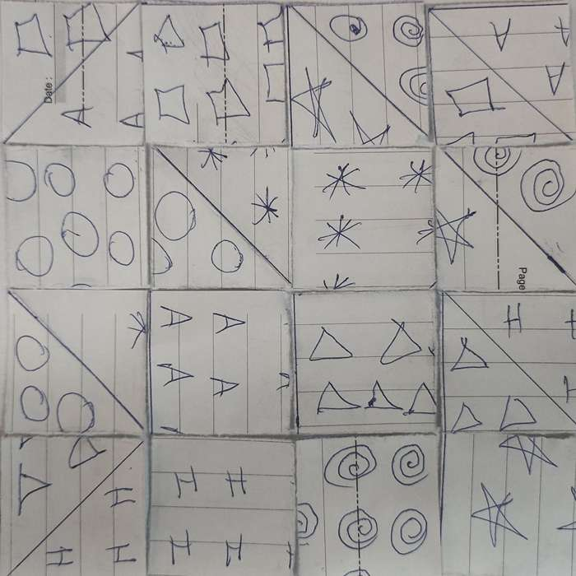
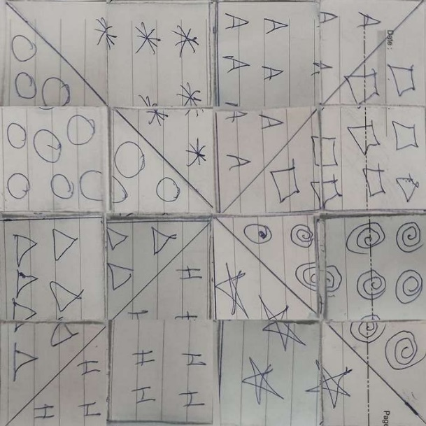
بخش دوم :‌ تست ها و نتایج
تصویر اولیه
پازل حل شده تیکه های پازل
در این تست نمونه را روی کاغذ کشیده و عکس آن را به مدل دادیم . سپس کاغذ را به ۱۶ قسمت تقسیم کردیم و بصورت تصادفی و همراه با دوران کنار هم چیدیم و به مدل دادیم .

Slide 22
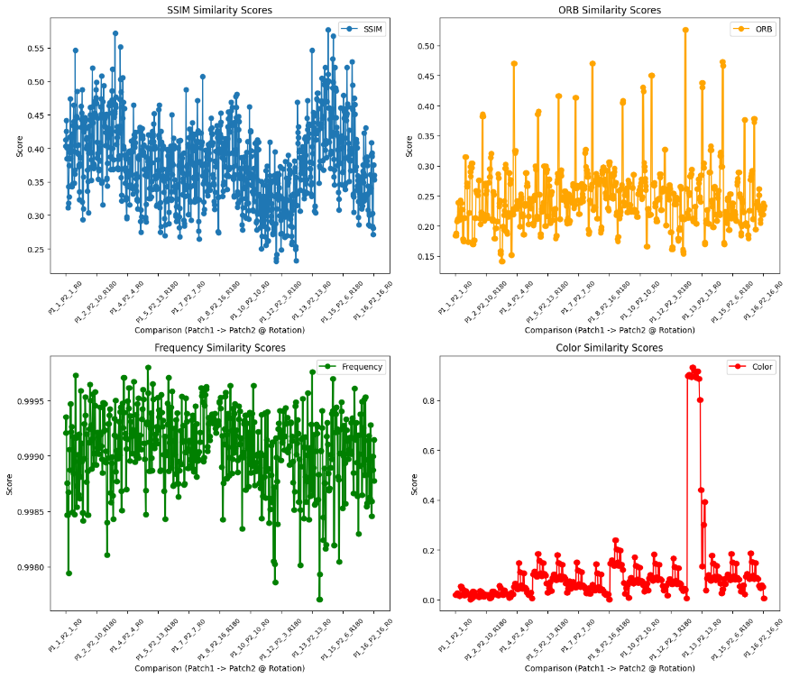
محور X: شماره مقایسه یا ایندکس قطعات. هر مقایسه نمایانگر شباهت یک قطعه از تصویر اول با یک قطعه (یا چرخش‌یافته) از تصویر دوم است.
محور Y: امتیاز شباهت برای آن مقایسه. این امتیاز از یکی از توابع شباهت محاسبه شده است.

Slide 23
با تشکر از توجه شما

